Slide 1

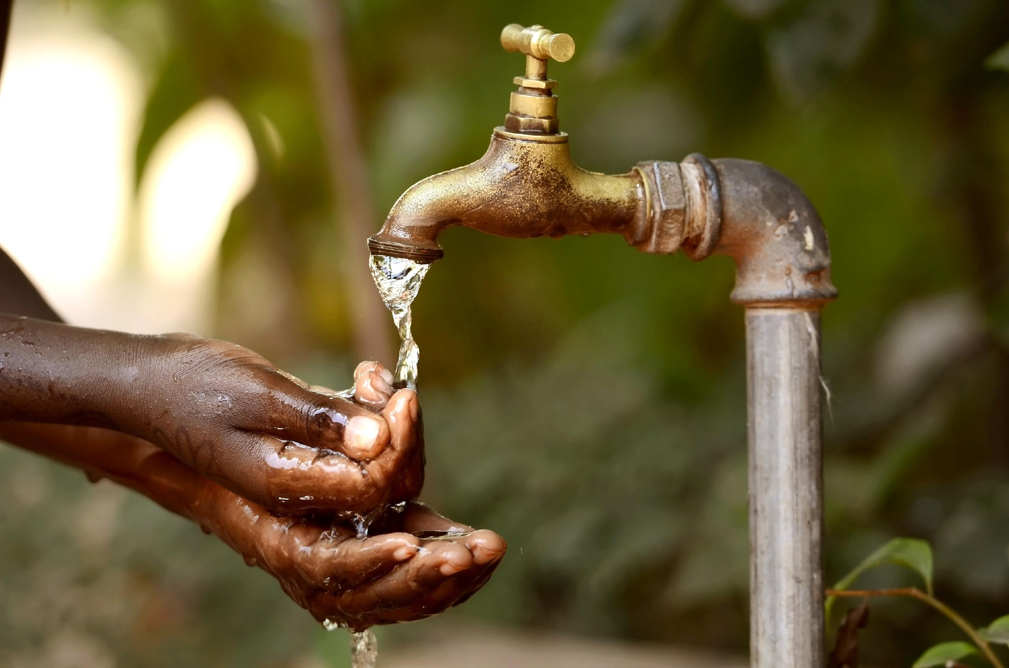

Jejaring Air Minum,
dan Penyehatan Lingkungan
Profil Lembaga

Slide 2
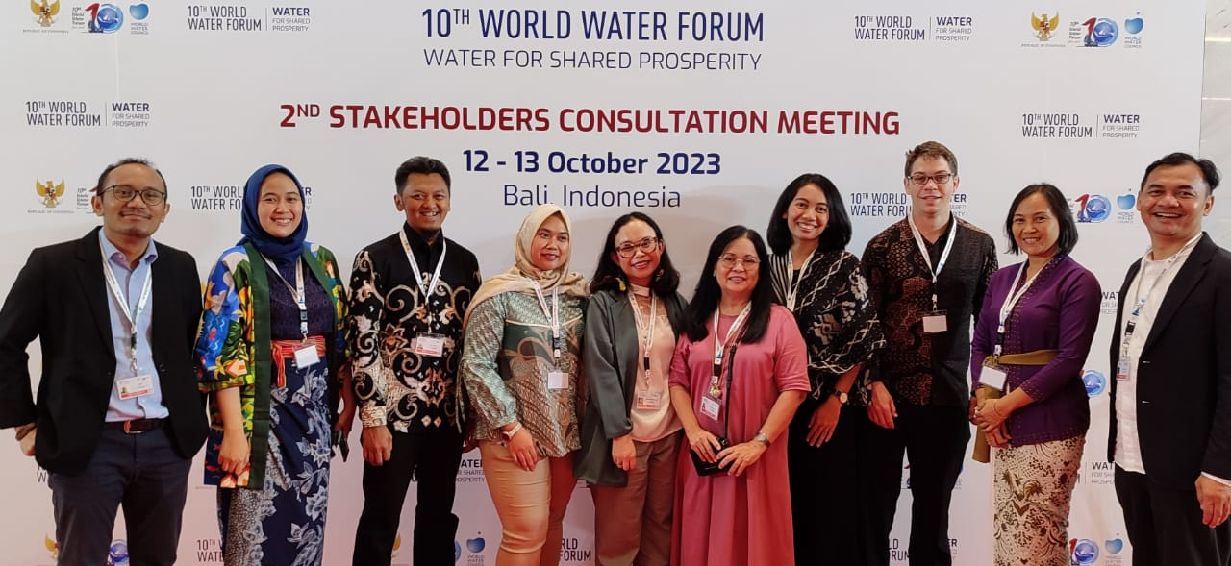
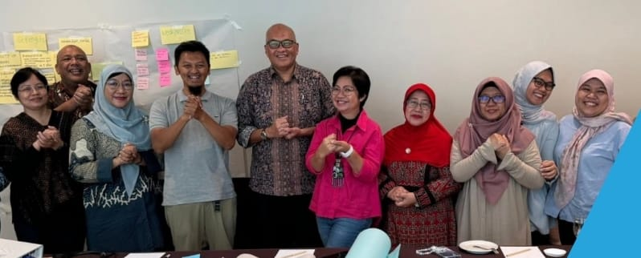
Sejarah Pendirian
Jejaring AMPL merupakan wadah untuk mensinergikan potensi informasi, pengetahuan dan komunikasi antar pemangku kepentingan di isu WASH dalam kerjasama yang memberikan manfaat kepada semua pihak
Awal pembentukan: 27 Februari 2007 oleh beberapa individu dan lembaga yang concern terhadap isu air minum dan sanitasi seperti Bappenas, WASPOLA, Forum Komunikasi Air Minum dan Univ.Trisakti
Bentuk kelembagaan: Organisasi Koalisi Masyarakat
Anggota Jejaring AMPL: K/L Pemerintah, NGOs, Perusahaan swasta, Akademisi, Jurnalis, dan berbagai perhimpunan pemerhati AMPL
Pada bulan Agustus 2024, secara resmi memiliki bentuk kelembagaan dengan nama resmi badan hukum sebagai
YAYASAN JEJARING AIR SANITASI DAN LINGKUNGAN INDONESIA

Slide 3
Visi dan Misi
Visi
Misi
“Wadah utama kolaborasi para pemangku kepentingan AMPL untuk terwujudnya air minum dan sanitasi yang aman untuk semua”
  Mendorong upaya sinergi dalam meningkatkan akses air minum dan sanitasi untuk semua
  Mendukung pengembangan kebijakan dan advokasi pembangunan air minum dan sanitasi
  Mengembangkan inovasi dan pembelajaran air minum dan sanitasi

Slide 4






Strategi
Menciptakan harmonisasi Kerjasama dan kolaborasi antar pemangku kepentingan
Menguatkan kemitraan dengan para pemangku kepentingan air minum dan sanitasi
Berpartisipasi aktif dalam penyusunan kebijakan dengan kebijakan terkait air minum dan sanitasi
Melaksanakan dukungan advokasi kebijakan air minum dan sanitasi Bersama dengan pemangku kepentingan
Mengelola pengetahuan, praktek baik dan pembelajaran tentang air minum dan sanitasi
Menemukenali dan mengembangkan solusi yang inovatif dalam memecahkan permasalahan dan tantangan dalam mencapai target air minum dan sanitasi

Slide 5
Struktur Organisasi
KETUA
WAKIL KETUA I
WAKIL KETUA II
SEKRETARIS
WAKIL SEKRETARIS
BENDAHARA
BIDANG I
BIDANG II
BIDANG III
BIDANG IV
BIDANG V
PENGEMBANGAN PROGRAM
PENGEMBANGAN RISET
BIDANG III
PENGEMBANGAN KAPASITAS
KOMUNIKASI, ADVOKASI DAN PENGELOLAAN PENGETAHUAN
KEMITRAAN DAN PENGGALANGAN DANA

Slide 6
Rencana Kerja Bidang I
Pengembangan Program
Identifikasi expertise Anggota Jejaring AMPL
Diskusi atau brainstorming dengan tim di bidang-bidang kepengurusan Yayasan AMPL terutama yang akan memberikan layanan/produk/inisiatif kepada pemangku kepentingan eksternal
Diskusi atau curah pendapat dengan para expert di bidangnya seperti Perubahan Iklim, Gender, Pembiayaan/Pendanaan, Urban Health Resilience, dan ESG
Implementasi pilot project bagian dari flagship pengembangan program Jejaring AMPL

Slide 7
Rencana Kerja Bidang II
Pengembangan Riset
Pembuatan policy brief yang ditujukan bagi pemerintah untuk percepatan dan perbaikan program WASH
Simposium terkait isu WASH
Pelatihan kepada profesional WASH, Mahasiswa, dll.
Program konsultasi riset

Slide 8
Rencana Kerja Bidang III
Pengembangan Kapasitas
Workshop Berbagi Pembelajaran terkait isu - isu tematik kepada seluruh pemangku kepentingan yang relevan
Pelatihan kepada anggota internal dan organisasi external terkait isu - isu tematik berdasarkan permintaan baik secara online ataupun offline.
WASH Academy, sebuah layanan web-based training kepada individu melalui modul - modul online
WASH coaching clinic

Slide 9
Rencana Kerja Bidang IV
Komunikasi, Advokasi danPengelolaan Pengetahuan
Memanfaatkan platform digital termasuk Website, Instagram, Facebook, X (Twitter) untuk sharing pembelajaran dan mempublikasikan kegiatan anggota Jejaring AMPL
Menyusun dan melaksanakan strategi konten yang relevan untuk meningkatkan keterlibatan dan kesadaran masyarakat terhadap isu-isu yang diusung oleh Jejaring AMPL.
Membantu anggota Jejaring AMPL dalam penyebaran informasi terkait kegiatan, program, dan kebijakan yang dijalankan oleh anggota serta Jejaring secara umum.
Terlibat aktif dalam berbagai kegiatan dan acara komunikasi serta advokasi yang diselenggarakan oleh kementerian pengampu isu air minum, sanitasi dan Penyehatan lingkungan seperti KSAN, Rakornas STBM, City Sanitation Summit dan event pembelajaran lainnya

Slide 10
Rencana Kerja Bidang V
Kemitraan dan Penggalangan Dana
  Audiensi dan perkenalan anggota Jejaring Air, Sanitasi dan Lingkungan (Jejaring AMPL) serta pemetaan dan database mitra
  Membangun kemitraan dan kolaborasi riset, pengembangan inovasi, peningkatan kapasitas, kegiatan pembangun AMPL lainnya dan membuat MoU dengan mitra dan berbagai pemangku kepentingan
  Pemasaran sosial (social marketing) dengan K/L/I serta mengadakan annual corporate gathering bersama bidang lain dalam upaya WASH for all dan produksi pengetahuan
  Mengidentifikasi sektor pembiayaan WASH, menyusun proposal grant dan melakukan pendekatan dengan Donor, pemerintah, ataupun individu/perusahaan potensial
  Membuat pernyataan strategis sebagai acuan kegiatan bersama hasil kolaborasi dari produksi pengetahuan, baik secara nasional hingga spesifik lokal.

Slide 11

Portofolio
Seri Webinar Mekanisme Akuntabilitas Bersama di Sektor WASH, berkolaborasi dengan Sanitation Water for All (SWA), Maret 2022
Simposium Air, Sanitasi, dan Higiene Indonesia (IS-WASH), bekerja sama dengan CRPG dan ISF dan ISF, Maret 2023
Sesi pertukaran pembelajaran tahunan dalam Konferensi Nasional Air Minum dan Sanitasi (KSAN), kolaborasi dengan Kementerian Perencanaan Pembangunan, (2017, 2019, 2022)
Sesi Pertukaran Pembelajaran pada City Sanitation Summit, kolaborasi dengan AKKOPSI, Desember 2023
Sesi Pertukaran Pembelajaran pada Rakornas STBM, bekerja sama dengan Kementerian Kesehatan, November 2023
Peringatan tahunan Hari Kebersihan Menstruasi, bekerja sama dengan Kementerian Pendidikan dan Kementerian Agama (2023, 2022, 2021, 2020, 2019)
Pengembangan Buku Panduan dan Modul Pelatihan Manajemen Kebersihan Menstruasi (MKM): STBM dalam Situasi Darurat, 2018; STBM Responsif GEDSI, 2019
Memfasilitasi pelatihan-pelatihan di sektor WASH: Pelatihan STBM Responsif GEDSI; Pelatihan STBM dalam Situasi Darurat; Pelatihan Sanitasi Sekolah

Slide 12
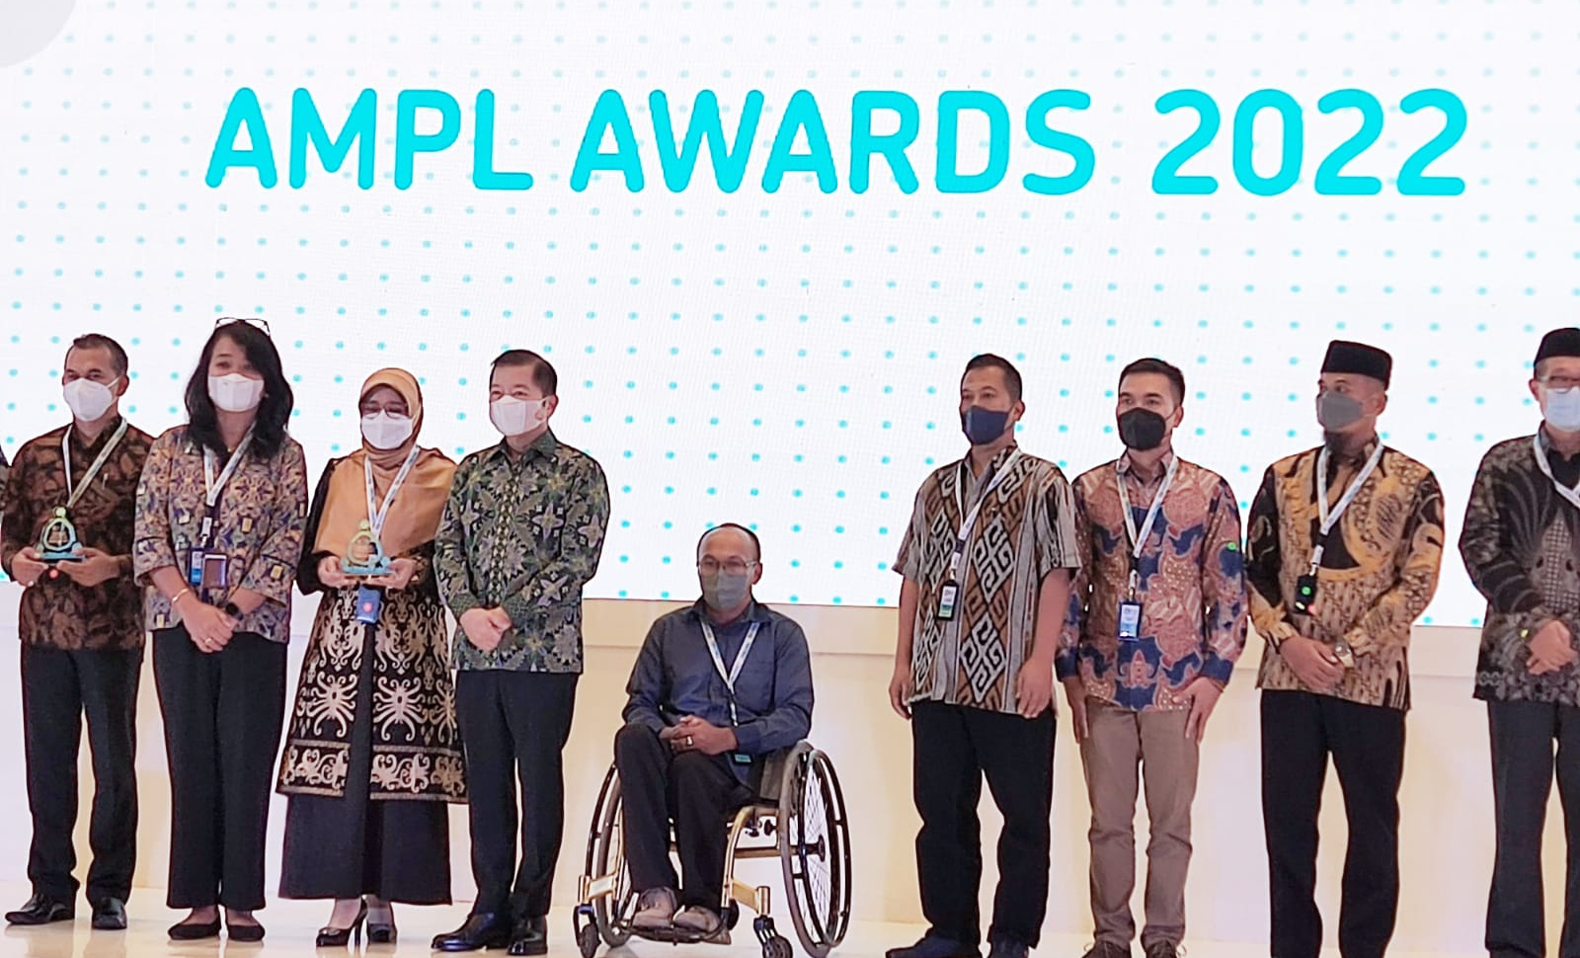

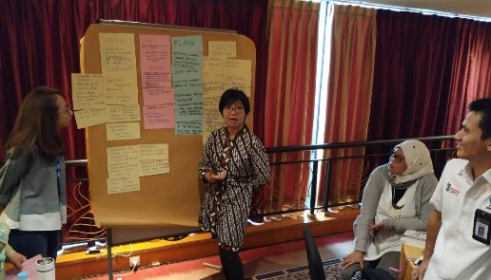
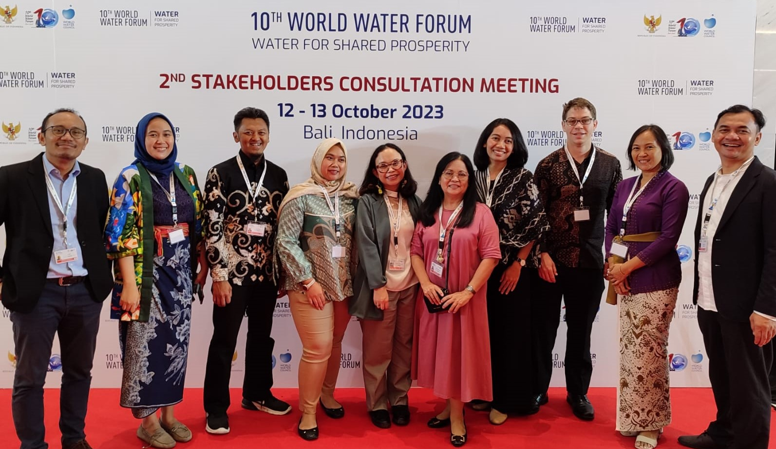
Galeri Foto Kegiatan

Slide 13

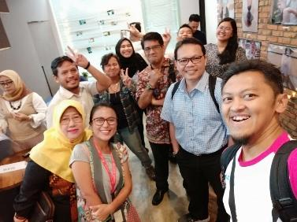
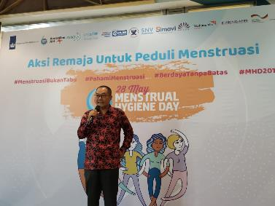
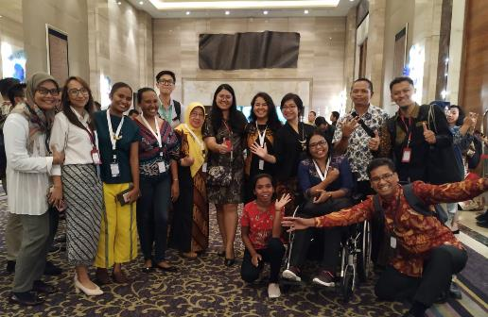
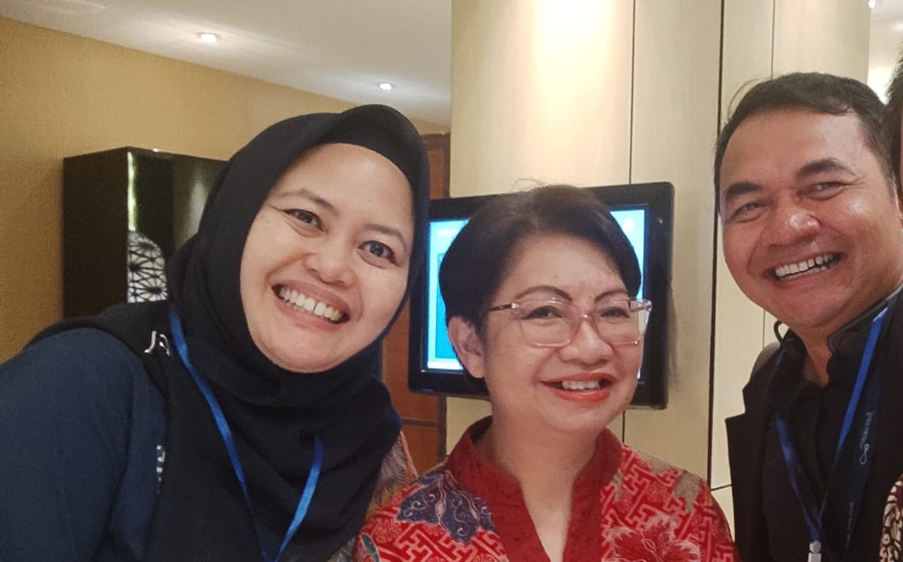
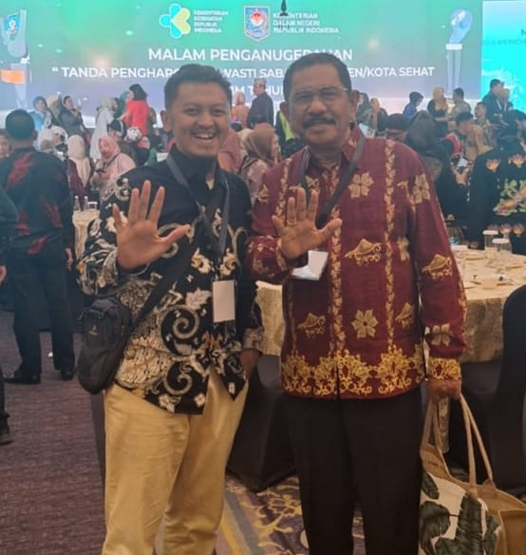
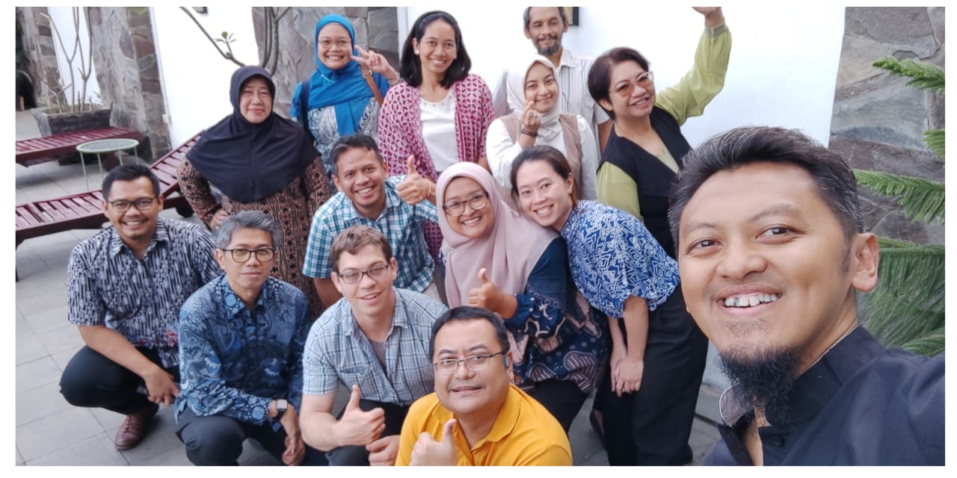
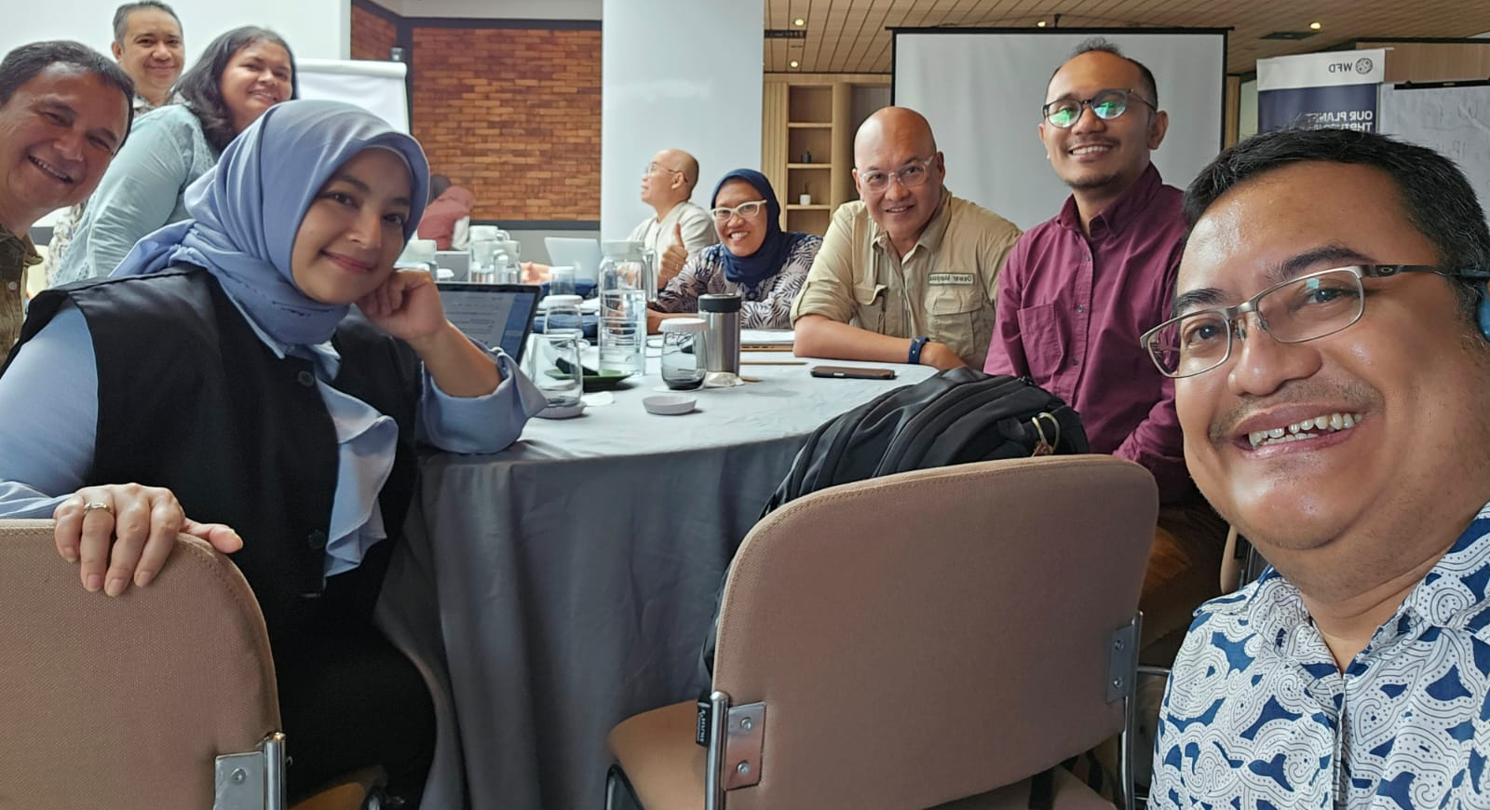
Terima kasih dan Mari Berkolaborasi
Untuk Pembangunan Air Minum dan Penyehatan Lingkungan..!!

